Slide 1
STFの今後の計画
H. Hayano 07062011 version 3

Slide 2
内容
(1) STFが今後なすべき事
(2) 空洞製造の工業化の実践
(3) 今後の空洞・クライオモジュールの計画

Slide 3
（1）STFが今後なすべき事

Slide 4
STFが今後なすべき事
● LHCによるHiggs massが確定すれば、ILCのターゲットエネルギーが決まり、
ILC建設可能性が一段と高まる。
● ILC建設可能性が高まったとき、あるいはその近傍までにSTFがなすべき事；
(A) コストオーバーランのない信頼できるコストで建設提言できる事。
(B) SCRF建設を指揮分担できるハブ研究所としての要件を満たすこと。
RDRコスト：コストドライバーは 主リニアック 2723MILC(41%)、 CFS 2472MILC(37%)
主リニアックの内 空洞54%、クライオモジュール13%、HLRF 33% と空洞がメイン。
SCRFに関してのハブ研究所の要件：
(1)空洞製造工程の詳細にわたって担当メーカーを制御指導でき、コスト維持出来る事。
(2)縦測定、モジュール組立および性能測定を行って、性能保証を与えられる事。
(3)空洞製造、モジュール組立、モジュール運転実績について経験人員の育成ができる事
そのためには
(1)空洞製造設備による空洞製造本格化とコスト削減工業化の実践（目標：RDRコスト）
(2)表面処理、縦測定、クライオモジュール組立、運転の
継続実践による空洞性能保証能力の開発（目標：ILC性能）
(3)およびそれらに関わる人材の育成

Slide 5
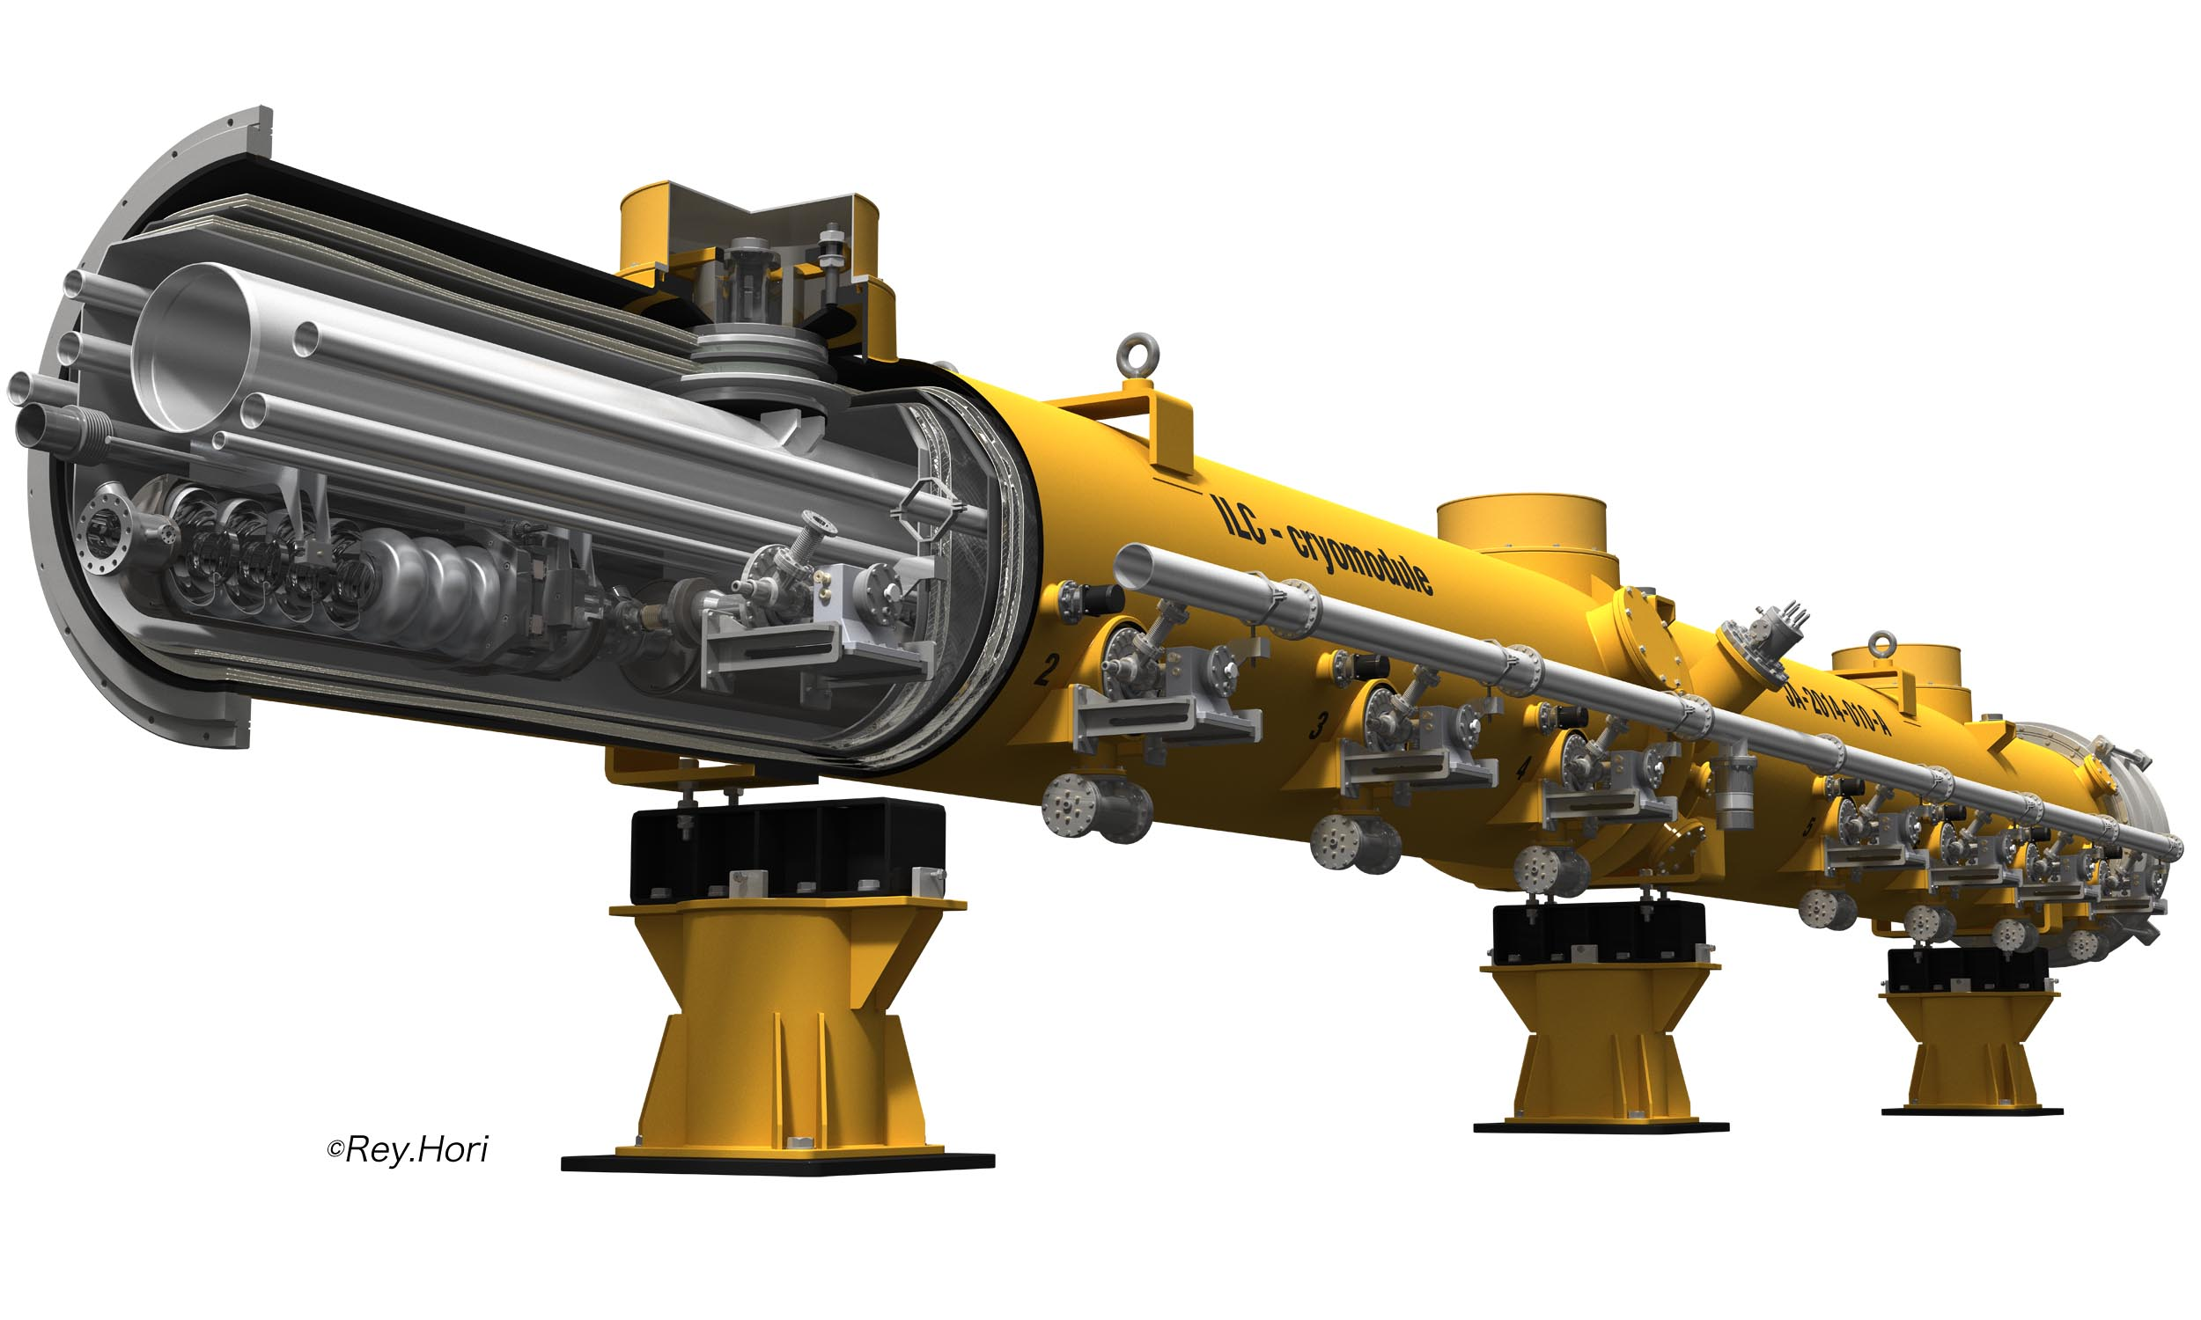
（2）空洞製造の工業化の実践
ILC全体で 17,325台の空洞生産が必要
ILC全体で １,８２４台のクライオモジュール生産が必要

Slide 6
空洞部品の種類と点数
総部品点数：５６個
総電子ビーム溶接箇所（EBW）=４８ヶ所
ショートエンドグループ １組
部品１２個
EBW１２ヶ所
ショートエンドセル部品 ４個
HOM1部品 ４個
インプット
カップラー
ポート部品 ２個
ビームパイプ部品
２個
ダンベル ８組 部品３２個
EBW２４ヶ所
× ８組
ダンベル部品 ４個
ロングエンドグループ １組
部品１２個
EBW１２ヶ所
ビームパイプ部品
２個
ピックアップポート
部品 ２個
HOM2部品 ４個
ロングエンドセル部品 ４個

Slide 7
工業化の実践（時間と人の短縮）
● 部品製造：
機械加工 ーー＞ プレス加工 ーー＞自動化プレス加工
へ置き換える。
● 電子ビーム溶接：
汎用回転テーブル＋簡易取付治具 ですべての溶接を行う。
部品溶接の多重化、自動化を行う。
● 表面処理：
簡易取付治具＋自動化を並列して行う。
● 製品検査、高電界試験：
簡易取付治具、並列試験、ソフトウェアによる自動化を行う。

Slide 8
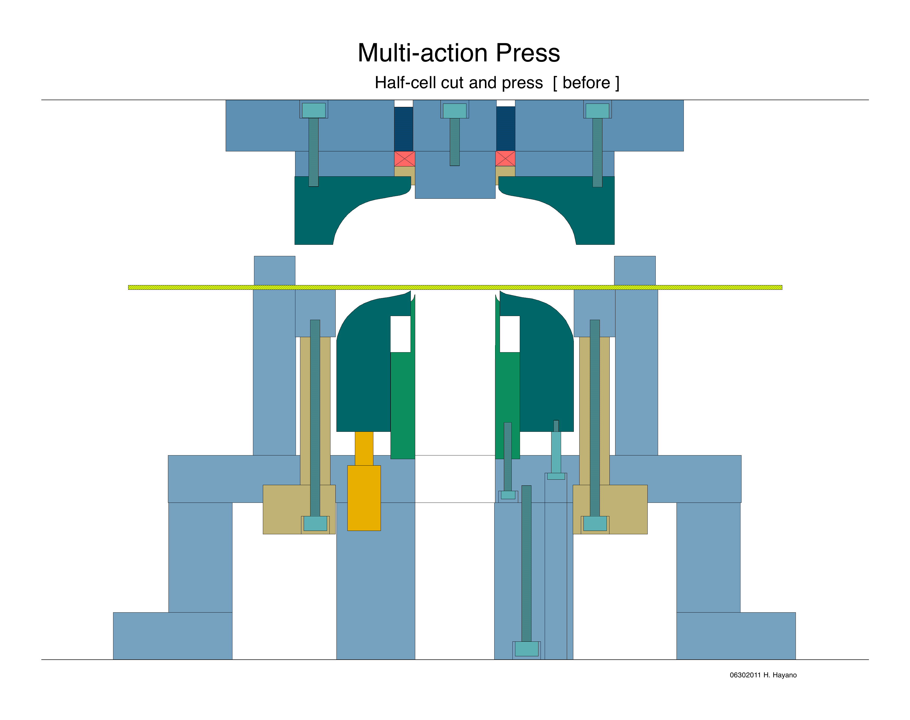
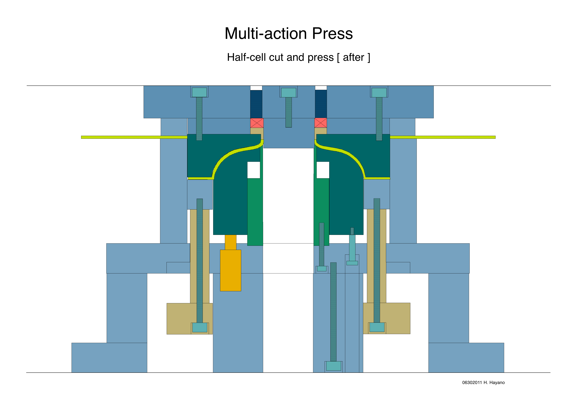
実践していくべきセル部の製造工業化案（１）
Multi-action Press for cell forming
ニオブ長板から ハーフカップおよびセンターアイリスホールを切り抜き、同時にプレス整形を行う。
プレスは、まず、外周カット、続いて、センターアイリスホールのカット、その後セルプレス、そしてアイリス部バーリング、
最後にセルをノックアウトし金型から外す、までを1工程プレスアクションで行う。
長板は搬送キャリアーにより、プレスカット後に、自動的に左から右へ送られ、次のハーフカップ加工に移る。
プレス整形されたハーフカップは、プレス金型上部に取り付けられたノックアウト機構により、金型から外され、キャリアーにて前方に
とり出される。切りだされたあとの残りのニオブ残材は、回収され、インゴット製造に再利用される。

Slide 9
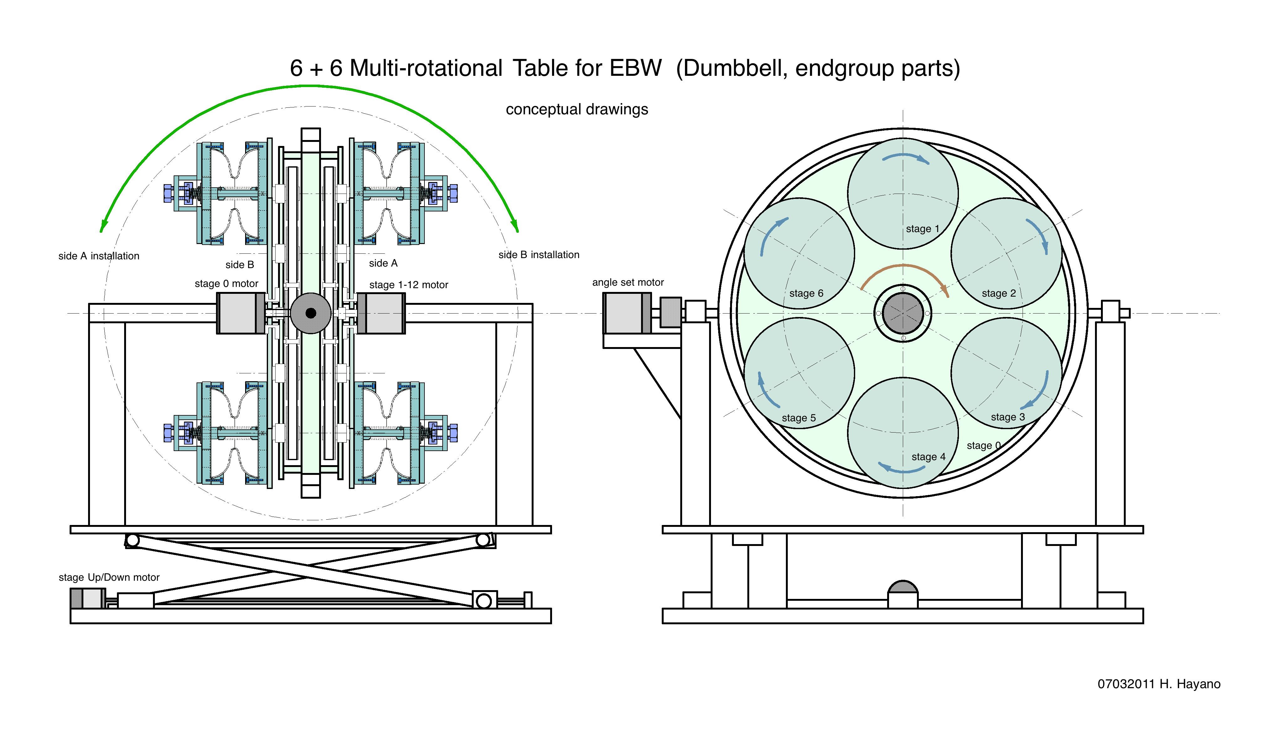
実践していくべきセル部の製造工業化案（２）
EBW rotational jig for multi-dumbbell and end-parts

Slide 10
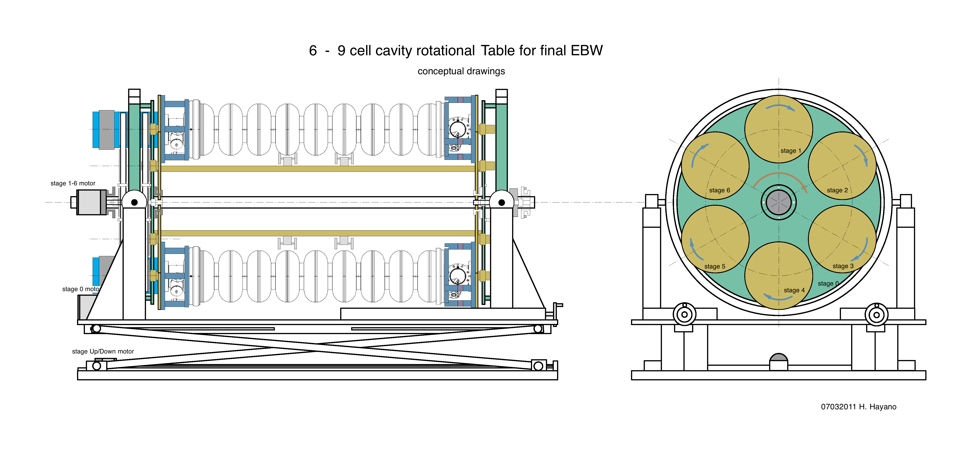
実践していくべきセル部の製造工業化案（３）
EBW rotational jig for multi 9 cell cavities

Slide 11
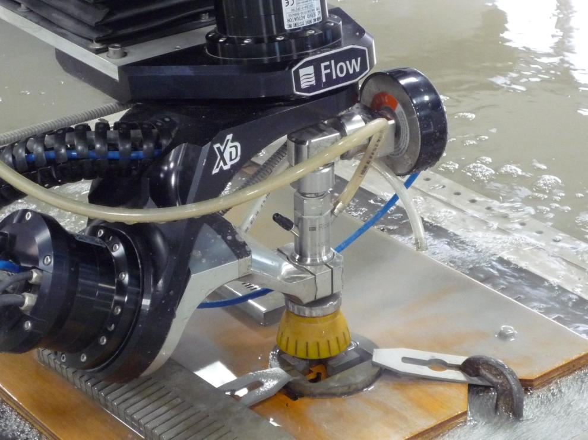
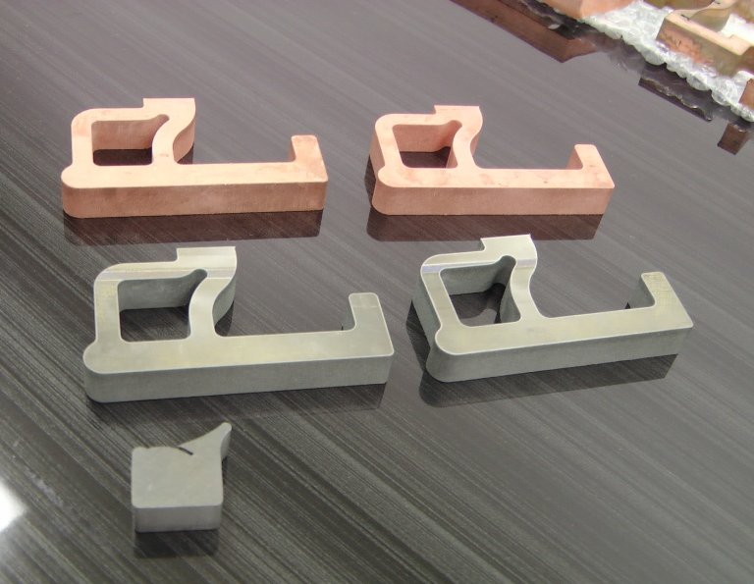
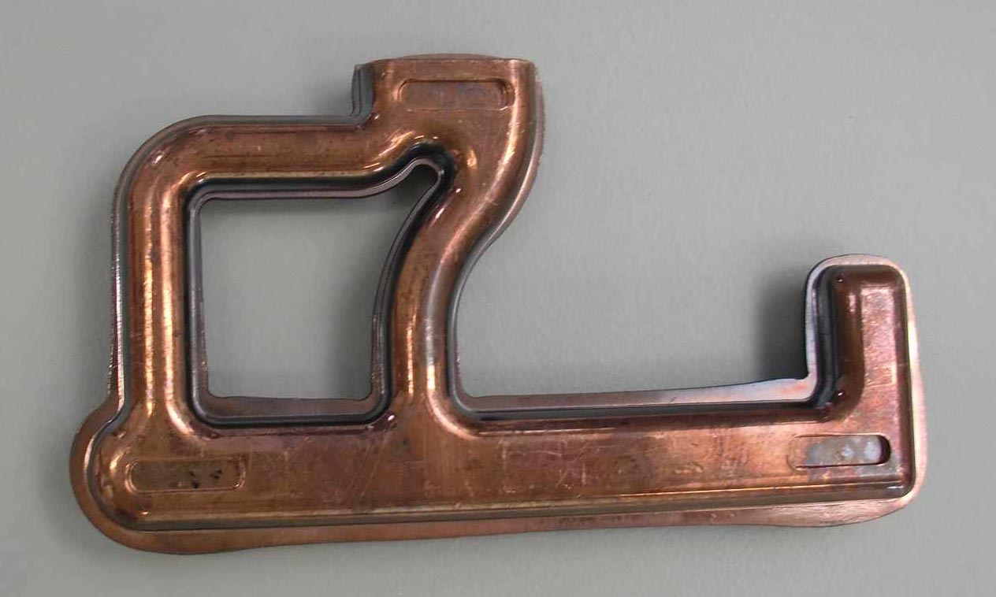
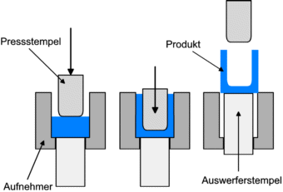
エンドグループ
強い電磁場のかからない部品：ビームパイプ部、HOMカップラー部
ー＞ここを簡単な工程で製造できないか？ R&D中。
KEK-SPS
Nb板材から
超深絞り加工
（１回の深絞り）
各種パイプ部品
HOMカップ
整形プレス、機械加工、
バーリング加工
バリ取りプレスをして、
HOMアンテナ部品
ウォータージェット切出し（３分）
鍛造プレス整形
バック・エクストルージョン加工
heraeus
機械加工、
バーリング加工
各種パイプ部品
HOMカップ

Slide 12
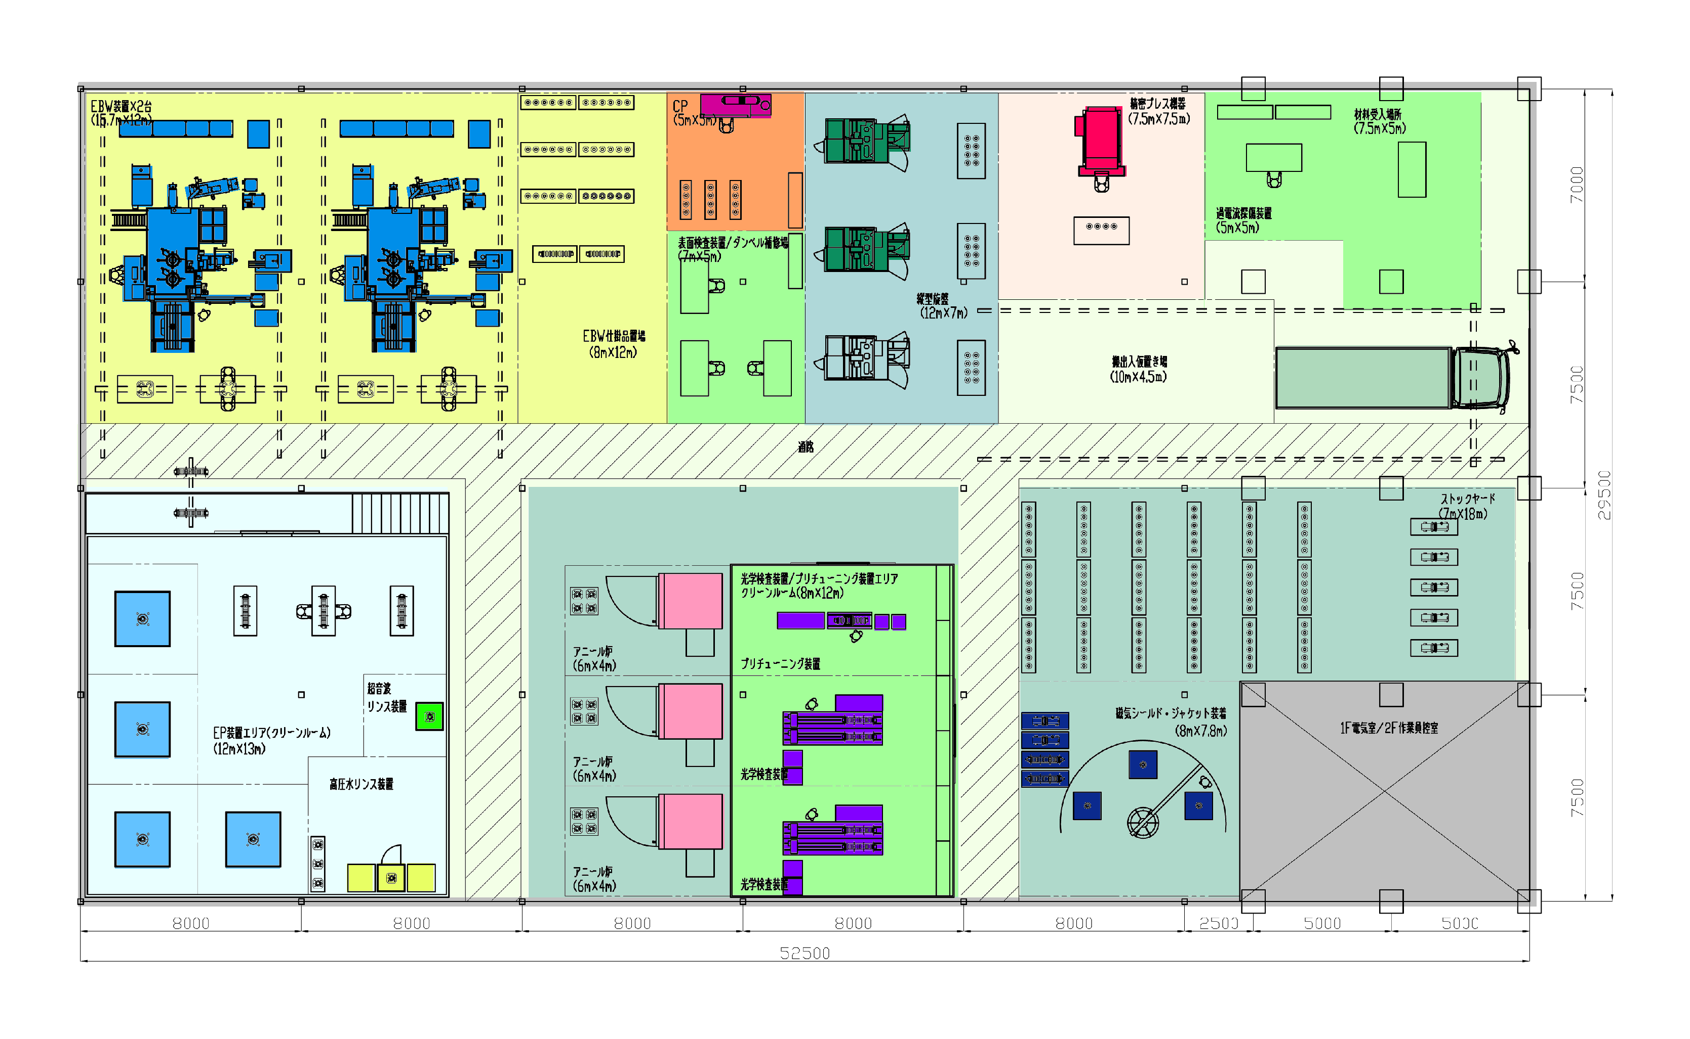
空洞製造プラントの必要規模
KEK-MHI
開発共用棟エリア（53m x 30m）を想定した空洞製造プラントの検討
EBW
EBW
CP
Eddy-current
scan
reception
Press forming
stock
Inspection
Trimming
部品
ジャケット付
空洞
Stock area
Bulk EP
anneal
Tuning machine
AC power area
Inspection
Jacket
セル用板材、
エンドパーツ加工済み部品 の入荷を仮定、
１日２シフト交替で年間２００日体制で製造
（〜３０人 ｘ ２シフト）
最大530台/年の製造能力、５年で2650台（ILC全数の１/６〜１/７）
最終表面処理と高電界試験は別な場所で行うと仮定

Slide 13
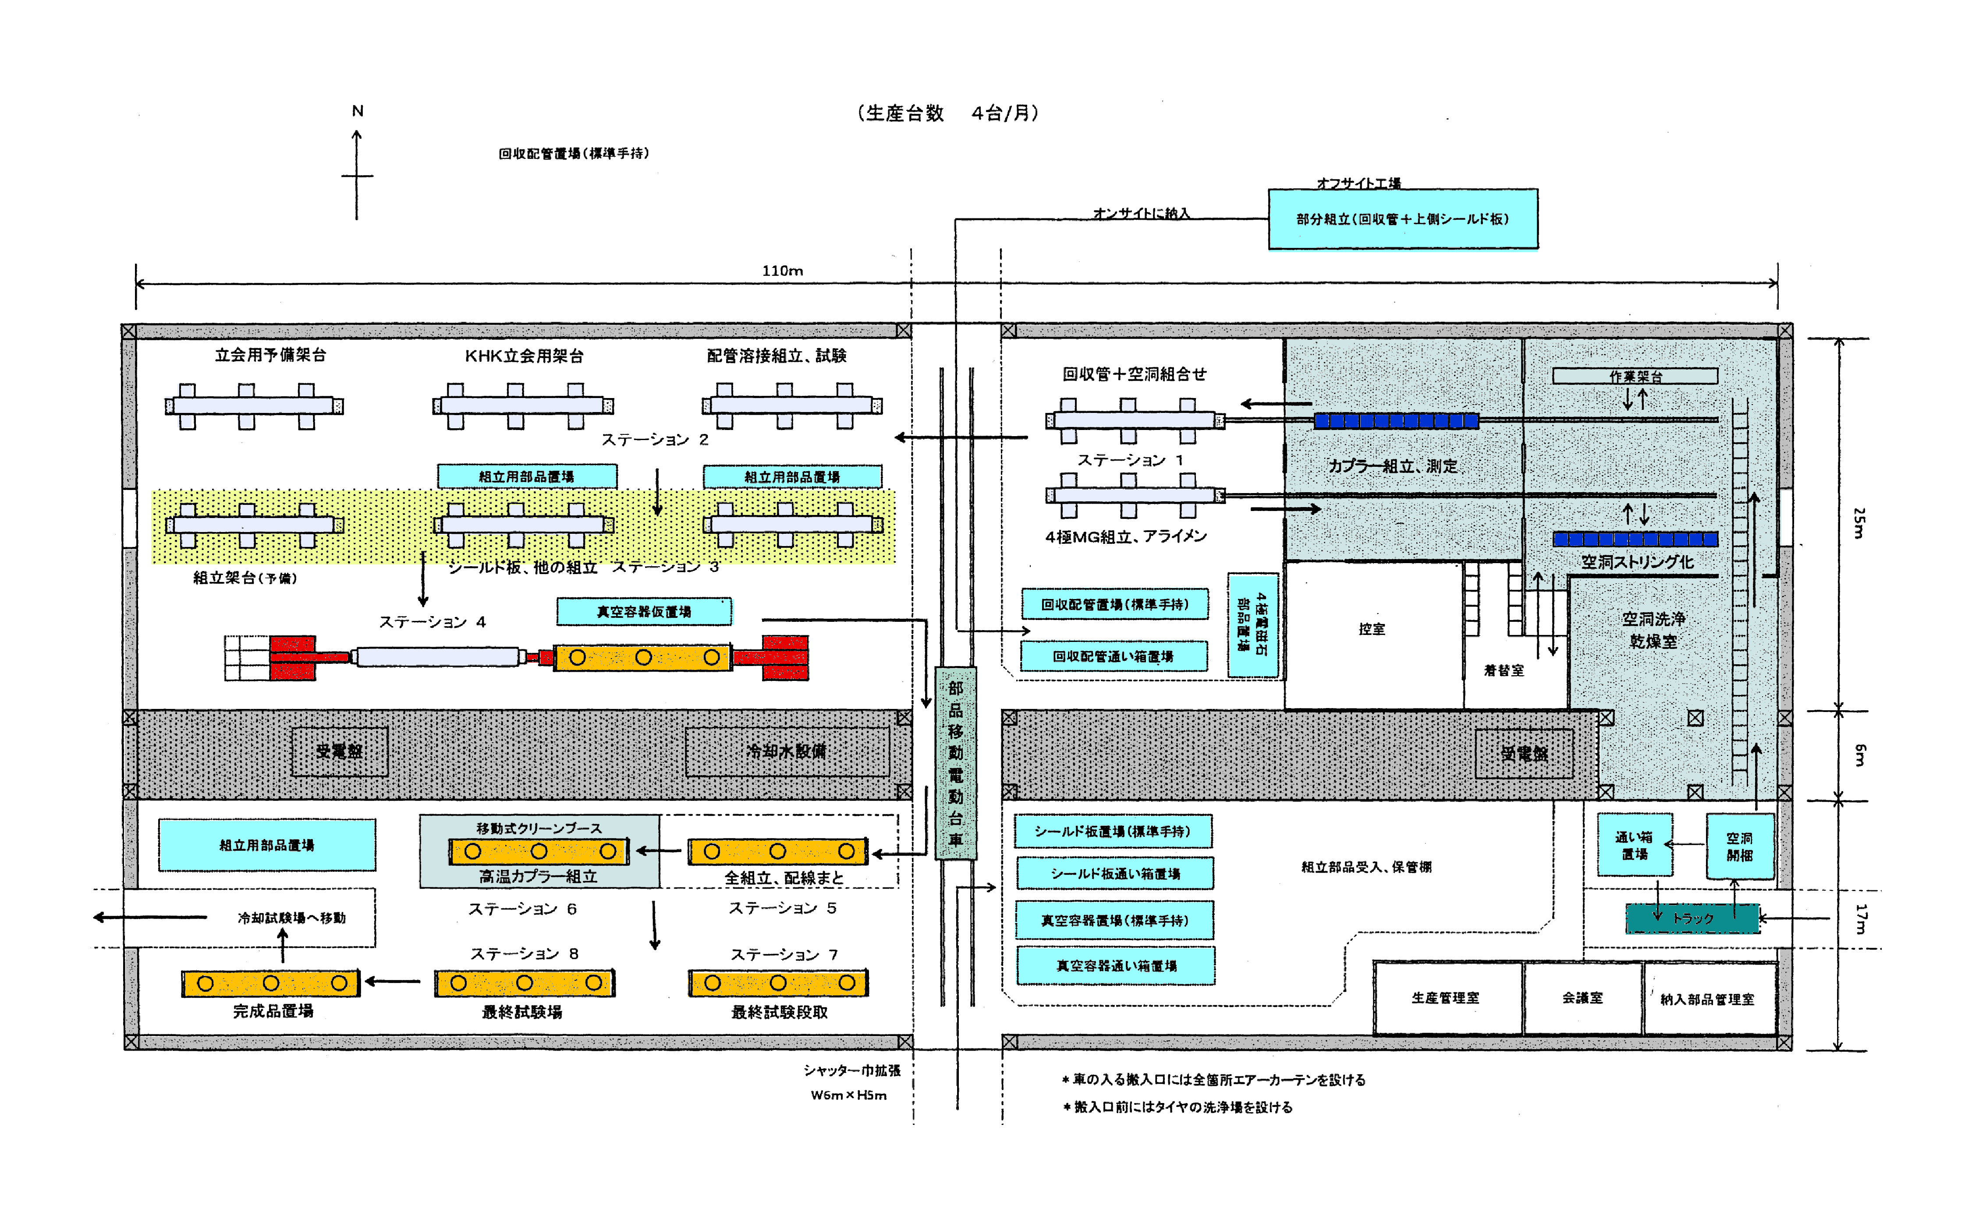
クライオモジュール組立プラントの必要規模
KEK-Hitachi
先端加速器棟エリア（120m x 50m）を想定したクライオモジュール組立プラントの検討
コールドマス、上側シールド
空洞
真空容器、シールド板
試験済み空洞、
加工済み部品、真空容器 の入荷を仮定、
１日２シフト交替で年間２００日体制で組立
（３７人 X ２シフト）
最大〜９６台/年の組立能力、５年で〜４８０台（ILC全数の１/４）
クライオモジュール高電界試験は別な場所で行うと仮定

Slide 14
（3） 表面処理、縦測定、クライオモジュール組立、運転の
継続実践による空洞性能保証能力の開発

Slide 15
今後の空洞・クライオモジュール計画
(1) 空洞性能を高度に維持、開発するためには；
高性能空洞を製造し続ける必要がある。
表面処理をし、縦測定をして、性能改善と高性能維持を計る必要がある。
2012年以降は、
空洞製造設備で年〜４台、メーカー調達で年〜４台の 〜８台/年くらいで製造、
順次、内作空洞の生産率を増やしていく。（もちろん高圧ガス準拠）
(2) クライオモジュール性能の開発、向上、維持のためには；
実際のILCサイズのクライオモジュールを組立、運転をし続ける必要がある。
CM-1の空洞だけを入れ替えて再組立・再運転でも可。
2013年のCM-1運転以降は、
（CM-2の予算・設置場所が厳しいなら）
年１回程度のCM-1の分解・組立・運転のサイクルで入替を行っていく。

Slide 16
STF 最近の実績
● 最近のKEK空洞の性能
◎ MHI-012 40.7MV/m for capture cryomodule
◯ MHI-013 32.2MV/m for capture cryomodule (contamination)
◎ MHI-014 36.6MV/m for CM-1 ILC cryomodule
△ MHI-015 28.5MV/m for CM-1 ILC cryomodule (limited by defect)
☓ MHI-016 21.3MV/m for CM-1 ILC cryomodule (limited by defect)
◎ MHI-017 38.4MV/m for CM-1 ILC cryomodule
MHI-018~022 については2011秋から表面処理と試験
GDE
2nd pass Yield
● S1-Global クライオモジュールでの到達性能
Performance before assey: average 30MV/m
Each cavity performance after assey: average 27MV/m
7 cavity vector-sum operation: 26MV/m
>35MV/m : 55% +/-9% Yield

Slide 17
STF Plans
CY2011
CY2012
CY2013
CY2014
CY2015
CY2016
運転
分解
S1-Global cryomodule
２月試験終了
ビーム開始
phase2 ビーム
入射部建設
Phase2 Injector part
(量子ビーム課題研究)
運転
Cryomodule開始
Phase2 第１クライオモジュール建設
(CM-1)
運転
1st Cryomodule
Cryomodule試験の継続
Phase2 CM-2建設
または CM-1の空洞入替
空洞
入替
空洞
入替
STF phase-2
運転
運転
空洞製造設備
設備建設と空洞製造立ち上げ
設備稼動 （年４台製造）
KEK EBW 稼働
1st cavity
2nd cavity, 3rd, 4th, ….
工業化設備稼働

Slide 18
空洞製造設備CFF 工業化設備開発案
2011
2012
2013
7,8,9
10,11,12
1,2,3
4,5,6
7,8,9
10,11,12
1,2,3
4,5,6
7,8,9
０号機
EP, VT
EP, VT
１号機
EP, VT
２号機
EP, VT
2011年度・材料調達
３号機
2012年度・材料調達
ジャケット
高圧ガス申請
４号機
EP, VT
高圧ガス検査
EBW治具開発
５号機
マルチダンベル治具・設計
治具製作
運転・改造
６号機
マルチ９セル治具・設計
治具製作
運転・改造
エンドグループ一括治具・設計
治具製作
運転・改造
トリム治具開発
CFF
工業化設備稼働
工業化トリム治具・設計
治具製作
運転・改造
自動CP機開発
工業化CP機・設計
CP機製作・設置
運転・改造
深絞り・鍛造プレス開発
R&D 共同研究
工業化深絞り機・設計
深絞り機製作
運転・改造

Slide 19
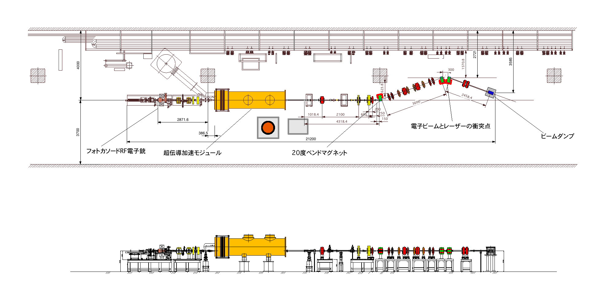
STF Phase 2 Injector Part construction
「量子ビーム」
2012年に入射部ビーム運転
レーザーとの衝突をヘッドオンにし、ビームを10µm程度に絞れる光学系を使ったビームライン
ビーム運転: 40MeV, 62pC x 162500bunch(6.15ns間隔) x 5Hz
生成X線

Slide 20
STF phase2.0 accelerator :Tunnel Layout
2013年にILCクライオモジュールでビーム運転
トンネル下流部をクライオモジュールアッセンブリーエリアとする。
最下流部西側にDRFS電源を設置する。
CM2を組み立てた後にはアッセンブル作業エリアはビームラインと干渉する。

Slide 21
終わり

Slide 22
ILCの空洞生産台数の定義
クライオモジュールの台数(1.3GHz空洞を装荷するもの) :総数1824台
6空洞クライオモジュール：4台(e⁺booster)
8空洞クライオモジュール：560台(Main Linac)＋36台(RTML)＋24台(e⁻source)
＋18台(e⁺booster)＋2台(e⁺keepalive)＝640台
9空洞クライオモジュール：1120台(Main Linac)＋60台(RTML)＝1180台
使用する1.3GHz ILC空洞の総数＝15,764台
25MV/m以上の性能の空洞をクライオモジュールに使用すると仮定し、
15764台をすべて25MV/m以上とさせるためには 9.9%多く生産しなければならない。(ただし、これはRDRの定義ではない）
(RDRの定義）
15764 x1.099＝17,325台の空洞生産が必要
もし、日本が1/3の量を５年で製造担当をすると、
超伝導空洞 17325台/3 /(5年) = 1155台/年
( 1155台/200日 = 6台/日)

Slide 23
エンドグループ必要な生産数
もし、日本が空洞総数17325台の1/3の量を５年で製造担当をすると、
超伝導空洞 17325台/3 /(5年) = 1155台/年
( 1155台/200日 = 6台/日)
これに必要なエンドグループ部品総数/年
部品加工：
Nb HOMシリンダー加工(2個/台) 2310個/年
Nb:RRR>300
Nb HOMアンテナ加工 (2個/台) 2310個/年
NbTiフランジ加工 (6個/台) 6930個/年
Nbビームパイプ加工 (2個/台) 2310個/年
Nbパイプポート加工 (4個/台) 4620個/年
Nbパイプ加工 (2個/台) 2310個/年
Nb リング加工 (2個/台) 2310個/年
NbTi エンドプレート加工 (2個/台) 2310個/年

Slide 24
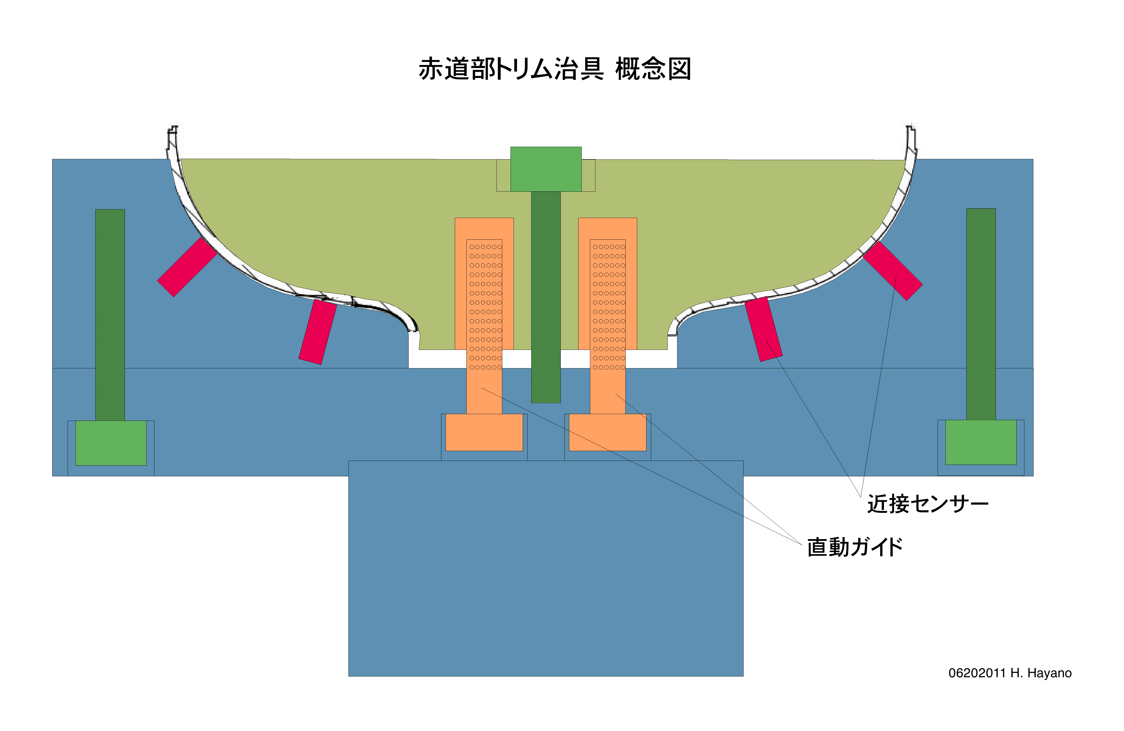
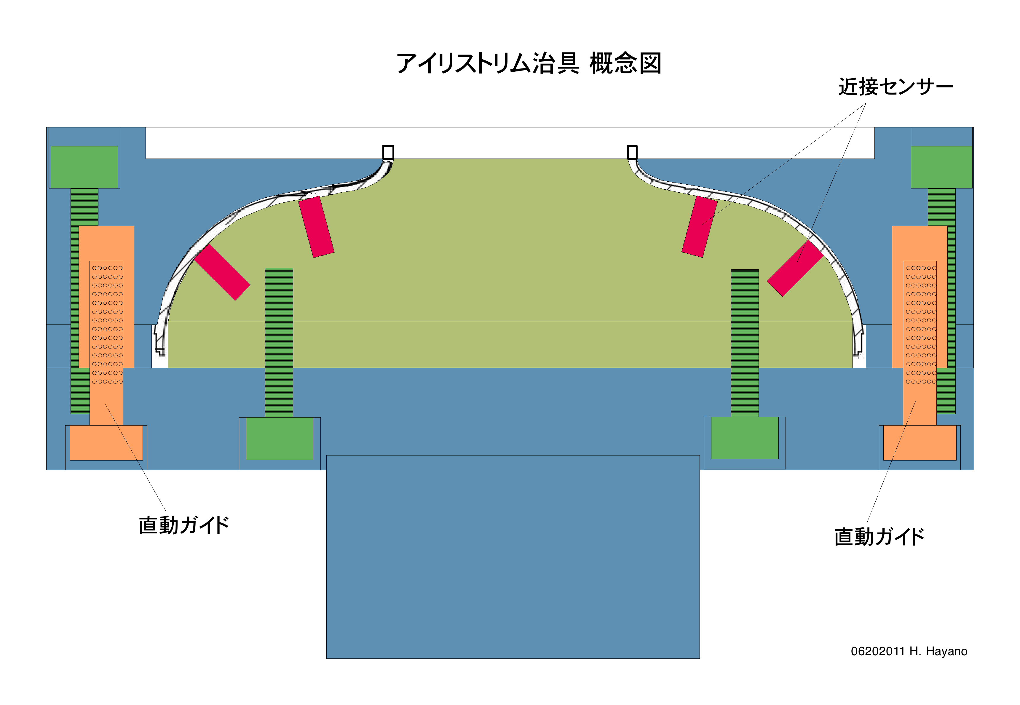
実践していくべきセル部の製造工業化案（４）
Easy jig fitting for trim machining
プレスで使われる「直動リニアーガイド」で上下ダイの位置決めをする。
セル型に埋め込まれた近接センサー（周上等配）によりニオブカップの距離を同じにするようにカップ位置を調整後クランプ固定。
近接センサーはダイに埋め込まれたコネクターにより、表示器に接続され、トリム加工時にはセンサーとコネクターごと一緒に回す。

Slide 25
STF Phase 2 development
STF phase2 demonstrate KEK-capability of ILC cryomodule construction with ILC performance.
With ILC-like beam, loaded to cavities,
To confirm LLRF performance, HOM damping, alignments together with SC-quad and BPM,
To demonstrate ILC high quality beam acceleration.
Cavity : Capture Module(2 cavities）+
CM1(8 cavities）
+CM2(8 cavities）
Beam : 1ms, 9mA, 5Hz
RF-gun exit: 4.7MeV
Capture Module exit :21MeV,
CM1 exit：273MeV
CM2 exit：525MeV
RF-gun operation： 41.4MV/m (3.5MW input power）
Cavity operation : Capture Module : 15.2MV/m
CM1 : 31.5MV/m
CM2 : 31.5MV/m

Slide 26
STF phase2.0 Cryomodule assembly in tunnel

Slide 27
Phase-2において解決するべき空洞の課題
空洞性能改善項目
（１）高電界性能を高い歩留まりで維持
（２）熱負荷を下げた入力カップラーの開発
（３）LFDの高精度補正、マイクロフォニクスのさらなる低減
（４）低温下で安定に動作するチューナーの開発
（５）空胴アライメントの高精度な維持方法の開発
（６）HOM-BPMによるアライメント検出、計測法の開発
（７）ダークカレントやX線の抑制や影響の評価
（８）モジュール内での空胴性能劣化の防止策の開発
（９）フルビーム電流負荷時のHOMカップラーheating等の影響評価と対策
空洞工業化項目
（１）コストを抑えた高電界空胴の製造
（２）コストを抑えた表面処理
（３）コストを抑えた縦測定
（４）コストを抑えたCMへの装着方法（簡単装着、マイクロフォニクス低減）
（５）コストを抑えてかつ安定に動作するチューナー
（６）コストを抑えたクライオモジュール内の空胴アライメントの維持方法
（７）空洞運転の各種自動化ソフトウェア（メカニカルチューナー、ピエゾ、カップラー）
（８）高圧ガス保安法に則った製造法をパイロットプラントで実証

Slide 28
Phase-2において解決するべきクライオモジュールの課題
クライオモジュール性能改善項目
（１）5Kシールドなしのクライオモジュール
（２）低温までアライメントを維持する構造体
（３）サーマルアンカーの最適化
（４）RFケーブルなどからの熱侵入を徹底して低減
（５）空胴アライメントの高精度な検出方法と維持方法の開発
クライオモジュール工業化項目
（１）コストを抑えたクライオモジュールの製造
（２）コストを抑えたアセンブリー方法
（３）コストを抑えた温度モニター
（４）コストを抑えたクライオモジュール内の空胴アライメントの維持方法

Slide 29
Phase-2において解決するべきパワーソースの課題
パワーソース性能改善項目
（１）DRFSの中規模システムの実証
（２）WGの各種問題への対策
（３）クライストロンの高圧ラインからの切り離し接続のための高電圧スイッチ
（４）安定に動作するクライストロン保護回路
（５）電気的放射ノイズの低減
（６）アルタネートパワー運転(10Hz)でも高効率なDRFSクライストロン
（７）永久磁石収束磁場の開発
パワーソース工業化項目
（１）コストを抑えたDRFSクライストロン
（２）コストを抑えた永久磁石収束磁場
（３）コストを抑えたDRFS各種電源
（４）コストを抑えた導波管などのコンポーネント

Slide 30
Phase-2において解決するべきLLRF制御の課題
LLRF性能改善項目
（１）高精度振幅位相制御を長時間維持
（２）耐ノイズ性（クライストロン電源からの電気的ノイズなど）の向上
（３）広範囲に対応可能なクエンチ検出方法、クエンチ予測方法
（４）よく校正されたアーク検出方法
（５）高効率なLFD制御（ピエゾ制御）法の開発
（６）フルビーム電流負荷時の高精度振幅位相制御を長時間維持
（７）ステップ的ビーム電流増減、バンチ数増減に自動対応する高精度振幅位相制御
（８）空洞クエンチを他の空洞でカバーする自動ビームエネルギー維持を行うシステム
（９）空洞立ち上げ調整、空洞トリップからのリカバリーなどの各種自動化ソフトウェア
LLRF工業化項目
（１）コストを抑えたLLRF（IF-mix法、など）制御方法
（２）コストを抑えたパワーモニター方法
（３）コストを抑えたLLRFコンポーネント開発（ケーブル、コネクター、ボード、ケース、RF部品など）

